Slide 1




DORAEMON CÂU CÁ

Slide 2







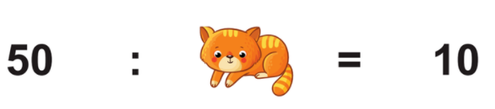
GIỎI QUÁ
Bắt đầu!
TIẾC QUÁ
HẾT GIỜ
A. 5
B. 4

Slide 3


GIỎI QUÁ
Bắt đầu!
TIẾC QUÁ
HẾT GIỜ
30 : 5 = ?
A. 6
B. 5

Slide 4


GIỎI QUÁ
Bắt đầu!
TIẾC QUÁ
HẾT GIỜ
40 : 5 = ?
A. 7
B. 8

Slide 5

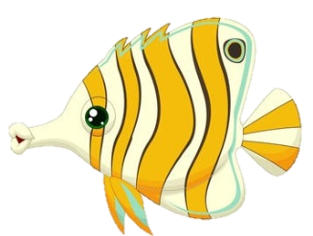
GIỎI QUÁ
Bắt đầu!
TIẾC QUÁ
HẾT GIỜ
15 : 5 = ?
A. 2
B. 3

Slide 6

Bài 45:
Luyện tập chung

Slide 7












Tiết 1

Slide 8

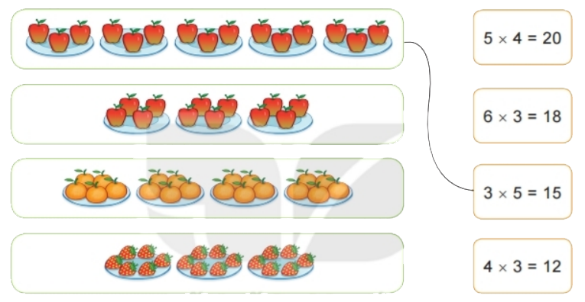
Tìm phép nhân thích hợp
Mỗi đĩa có 3 quả táo. Phép nhân thích hợp tìm số quả táo ở 5 đĩa như vậy là phép nhân nào?

Slide 9
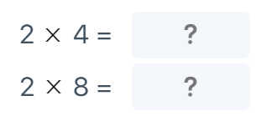
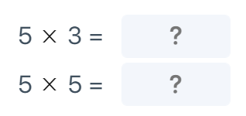
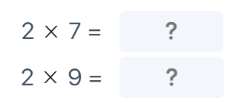
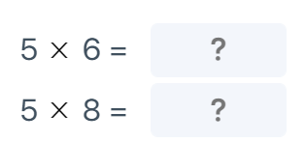
2. Tính nhẩm.
a)
8
15
16
25
14
30
18
40

Slide 10
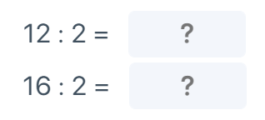
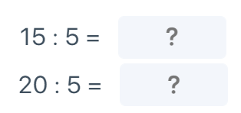
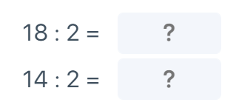
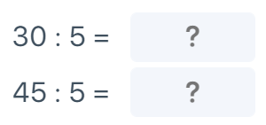
2. Tính nhẩm.
b)
6
5
8
4
9
6
7
9

Slide 11
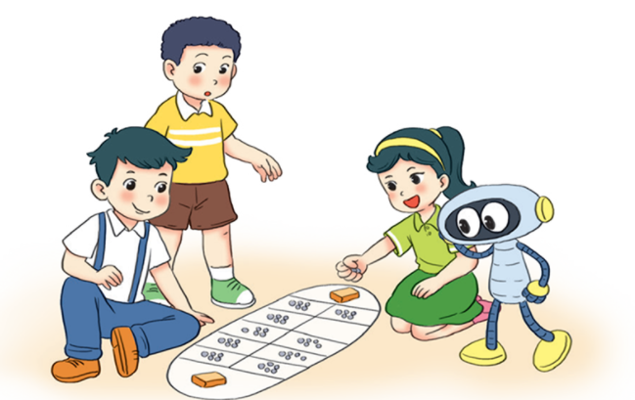
Trong trò chơi Ô ăn quan, mỗi ô có 5 viên sỏi. Hỏi 10 ô như vậy có tất cả bao nhiêu viên sỏi?
Bài toán cho biết gì? Hỏi gì?
Số viên sỏi ở 10 ô là:
5 x 10 = 50 (viên)
Đáp số: 50 viên sỏi

Slide 12
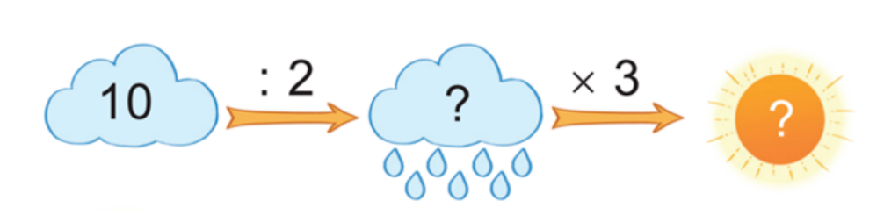

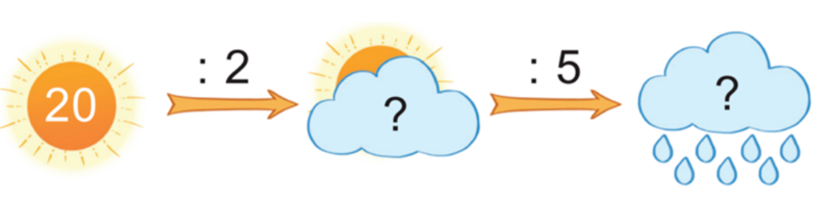
4. Số?
5
15
20
4
2
10

Slide 13



CỦNG CỐ BÀI HỌC
Notes:
Bài giảng được thiết kế bởi: Phạm Duyên

